Slide 1
깃허브(GitHub)
K5 스터디 발표

Slide 2
목차
깃?
버전관리?
깃 허브?

Slide 3

깃(git) 이란?
프로젝트(소스코드, 리소스 등)를 관리하기 위한 분산 버전 관리 시스템(DVCS)
네트워크에 접근하거나 중앙 서버에 의존하지 않는 완전한 형태의 저장소
리누스 토발즈가 리눅스 커널 개발에 이용하려고 최초 개발 및 사용

Slide 4

리누스 토발즈가 누구냐?
리눅스 운영체제의 아버지
리눅스 첫 번째 버전을 혼자서 만듬
리눅스를 무료로 공개

Slide 5
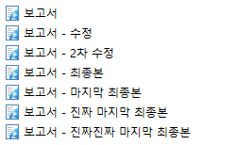
버전 관리?

Slide 6
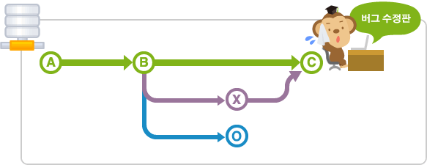
버전 관리?

Slide 7

깃허브(GitHub)?
https://github.com/
Git을 호스팅해주는 웹서비스
Git 저장소 서버를 대신 유지 및 관리해주는 서비스
오픈소스 프로젝트 = 무료 / private 프로젝트 = 유료

Slide 8
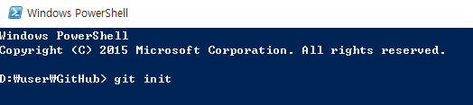
깃 사용법
https://git-scm.com/
git init
git clone 깃허브 저장소 주소
git config --global user.name “사용자명”
git config --global user.email “사용자 이메일“
git status
git add 파일명
git commint -m 메시지 …
Git
GitHub
작업 공간
인덱스
로컬 저장소
원격 저장소
add
commit
push

Slide 9

소스트리
https://www.sourcetreeapp.com/
git을 쉽게 사용할 수 있는 GUI 툴
깔끔한 UI
쉬운 사용법

Slide 10
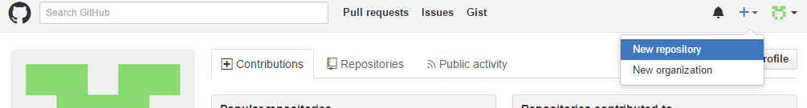
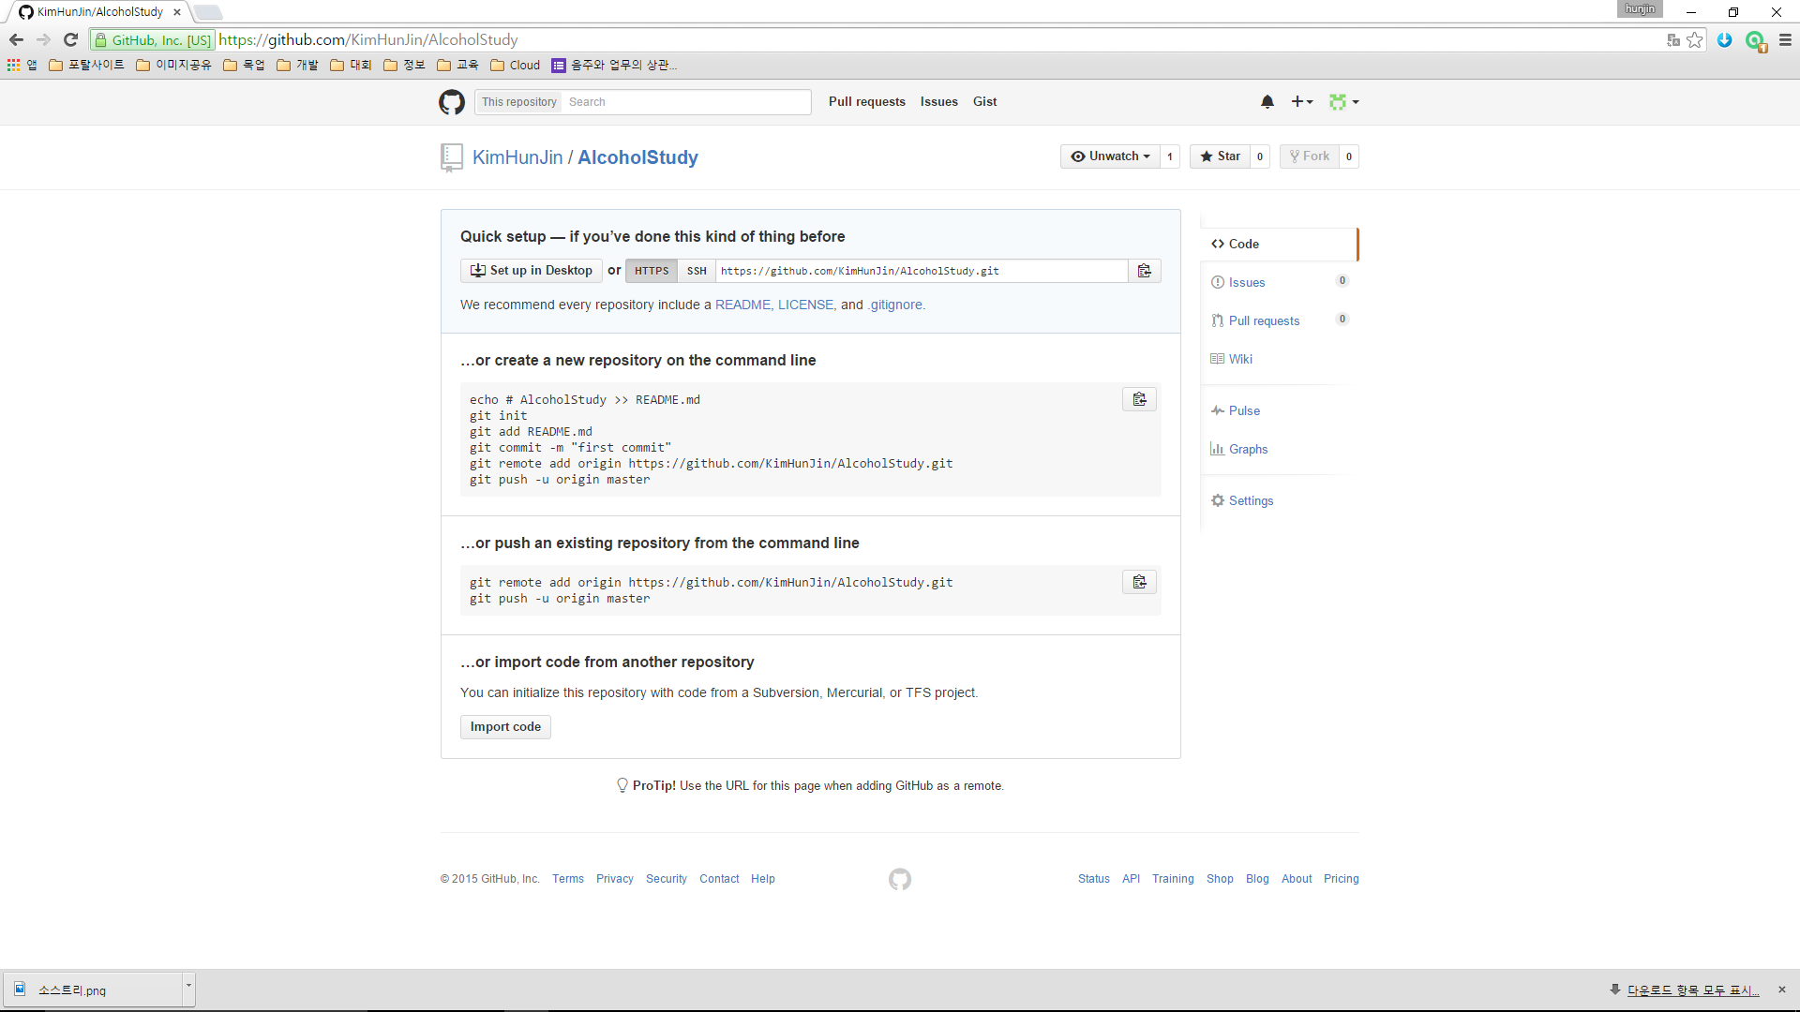


소스트리 사용법
깃허브 레포지트리 생성

Slide 11
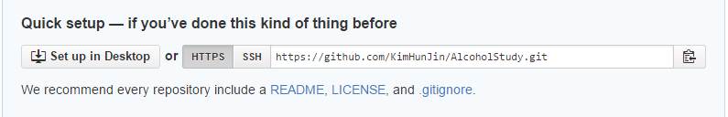

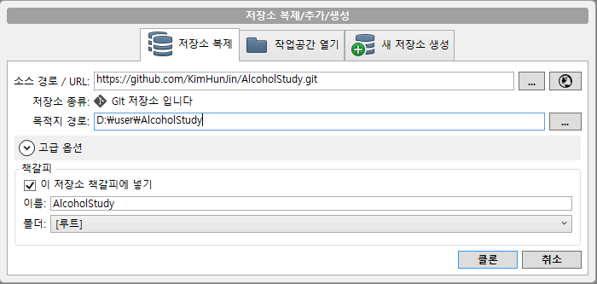
소스트리 사용법

Slide 12
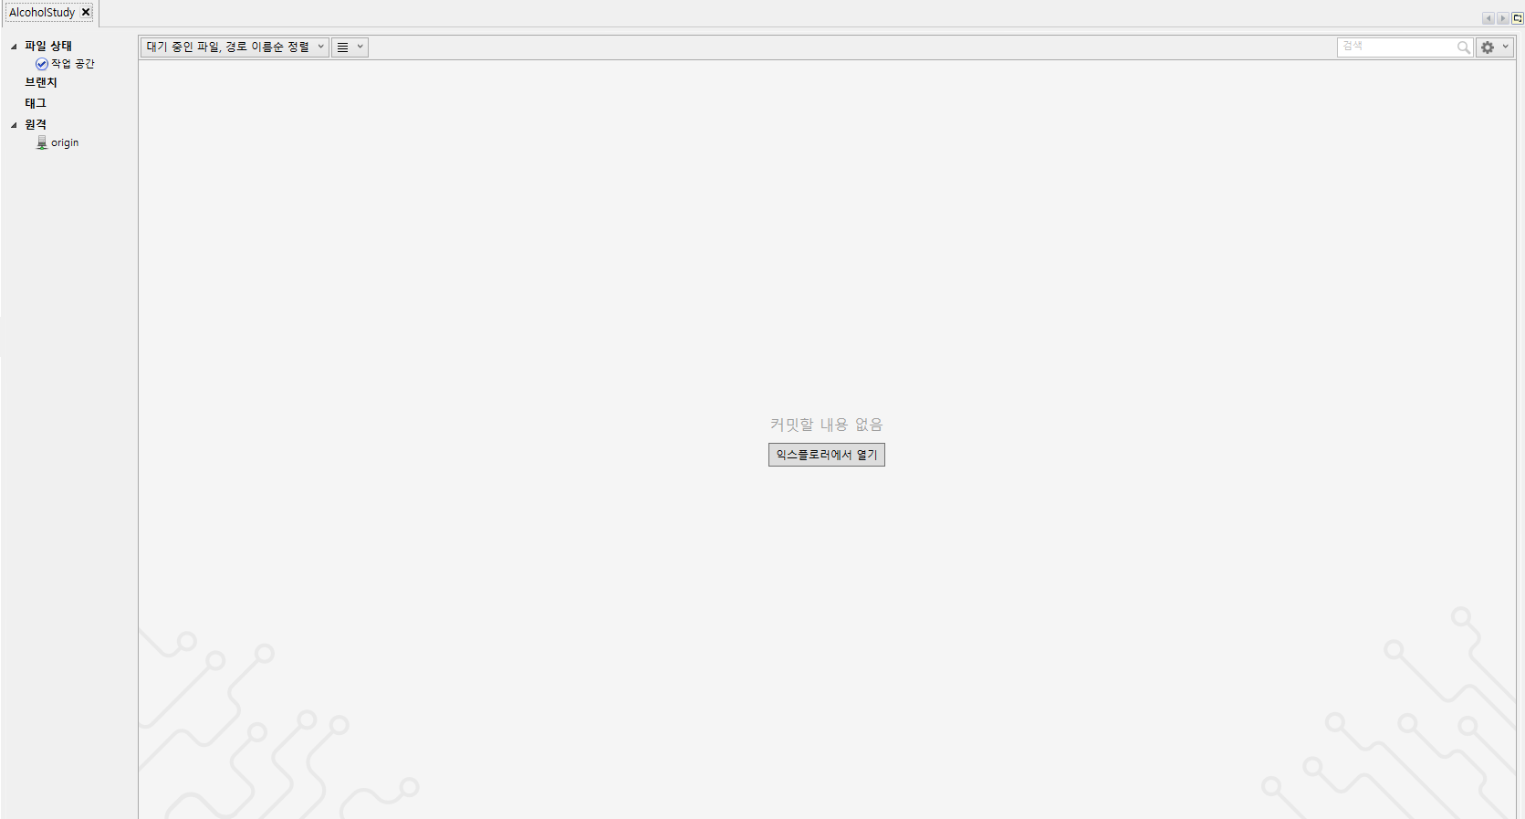

Slide 13
Q&A

